Slide 1

PowerPoint를 위한 팁

Slide 2
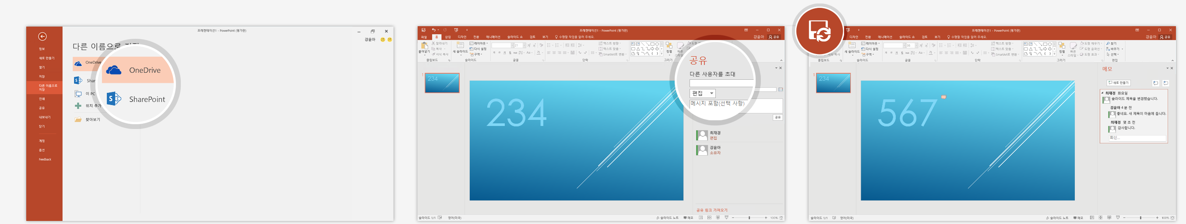
클라우드에서 공유를 통한 공동 작업
클라우드에 프레젠테이션이 저장된 경우 그룹은 해당 프레젠테이션에 대해 동시에 공동 작업할 수 있습니다.
작동 방법:
1
파일 > 다른 이름으로 저장으로 이동하고 OneDrive 또는 SharePoint 위치를 선택합니다.
2
슬라이드의 오른쪽 위에서 공유를 클릭하고 함께 편집할 수 있도록 다른 사용자를 초대합니다.
3
변경 내용을 즉시 동기화하려면 저장 단추를 사용하여 새로 고칩니다.

Slide 3
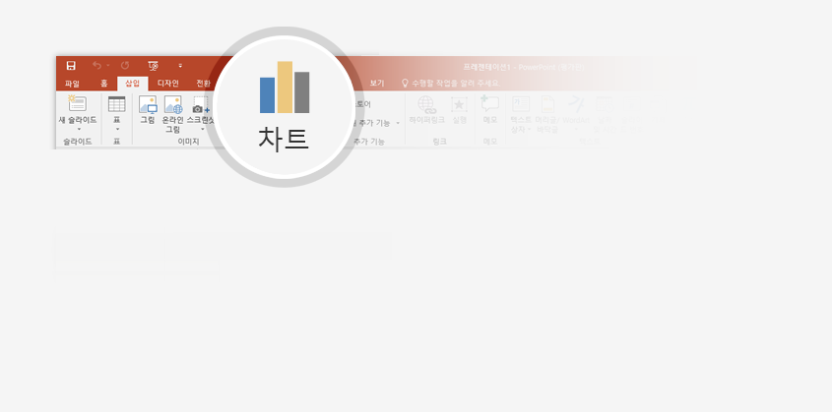
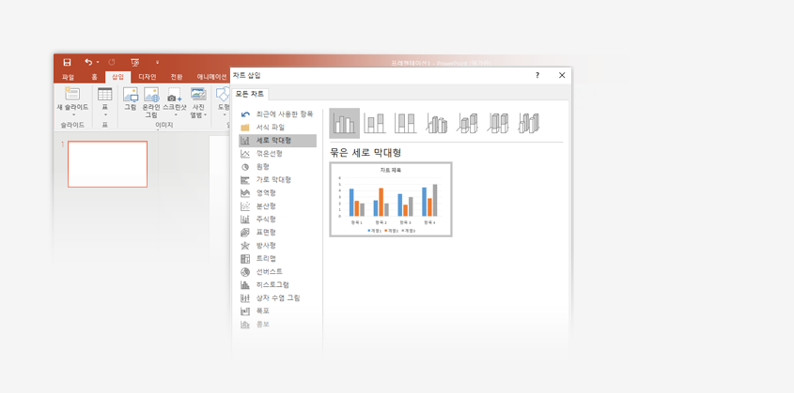
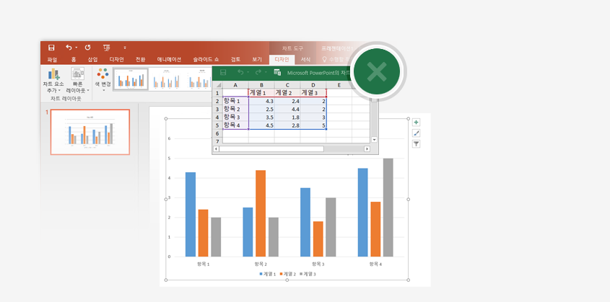

PowerPoint에서 차트 시작
슬라이드용 차트를 생성하기 위해 수치 계산 앱으로 전환하지 않아도 됩니다. PowerPoint에서 직접 데이터를 시각적으로 표현할 수 있습니다.
방법:
차트 위치
1
삽입 탭에서 차트를 선택합니다.
2
차트를 선택한 다음 확인을 선택합니다. 데이터를 변경할 때 차트가 업데이트되는지 확인합니다.
3
스프레드시트를 닫고 차트의 크기와 위치를 조정합니다.
팁: 선버스트를 비롯하여 계층 구조를 표시하는 데 효과적인 새로운 차트를 모두 확인해 보세요.

Slide 4

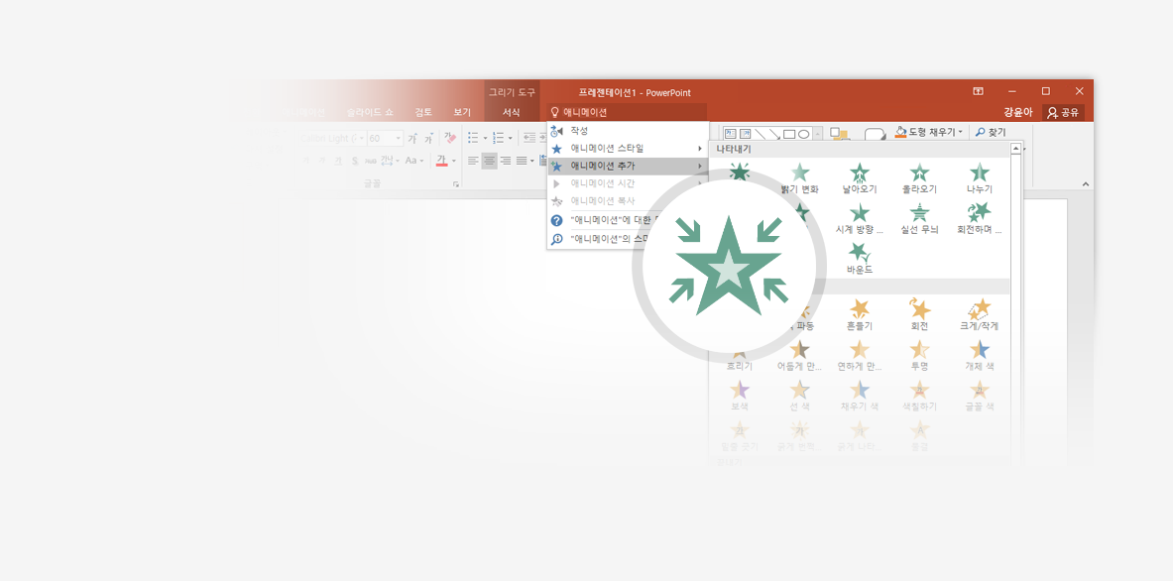
‘입력하세요' 기능을 활용하여 전문가답게 작업하기
필요한 경우 '입력하세요' 상자를 통해 적절한 명령을 찾을 수 있으므로 시간을 절약하고 작업에 집중할 수 있습니다.
방법:
선택
1
오른쪽에서 그림을 선택합니다.
2
입력하세요 상자에 애니메이션을 입력한 후 애니메이션 추가를 선택합니다.
3
확대/축소와 같은 애니메이션 효과를 선택하고 어떻게 되는지 확인합니다.

Slide 5
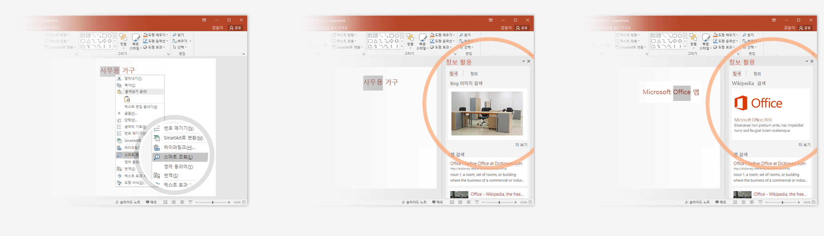
슬라이드를 종료하지 않고 탐색
스마트 조회를 통해 PowerPoint에 직접 리서치가 표시됩니다.
방법:
1
다음 구에서 사무용이란 단어를 마우스 오른쪽 단추로 클릭합니다.
사우용 가구
2
스마트 조회를 선택하면 Microsoft Office 앱이 아닌 해당 구에 대한 결과가 표시됩니다.
3
재미 삼아, 2단계의 사무용이란 단어를 마우스 오른쪽 단추로 클릭하여 스마트 조회를 다시 시도해 보세요.

Slide 6

Office365는 우리에게 무엇을 가져다 줄까요?
Notes:
슬라이드 쇼 모드에서 화살표를 클릭하여 링크를 방문하세요.

